Slide 1
Montag, 10.12.
(Blockveranstaltung Projektmanagement, Prof. Dr. Siemon) wird verschoben auf 15.00 bis 19.00 Uhr, Technikgebäude, SR 141
Dienstag 11.12.
08-10 Uhr VL Programmierung I (Prof. Dr. Schmidt) wird verlegt in das Technikgebäude, HS 101
14-16 Uhr VL Technische Informatik/Medientechnik
Es findet die VL Technische Informatik bei Prof. Dr. Kell statt im Hörsal 027, InfZ.
Verlegung von Vorlesungen in der nächsten Woche (50. KW.)
Pre 07.11.26

Slide 2
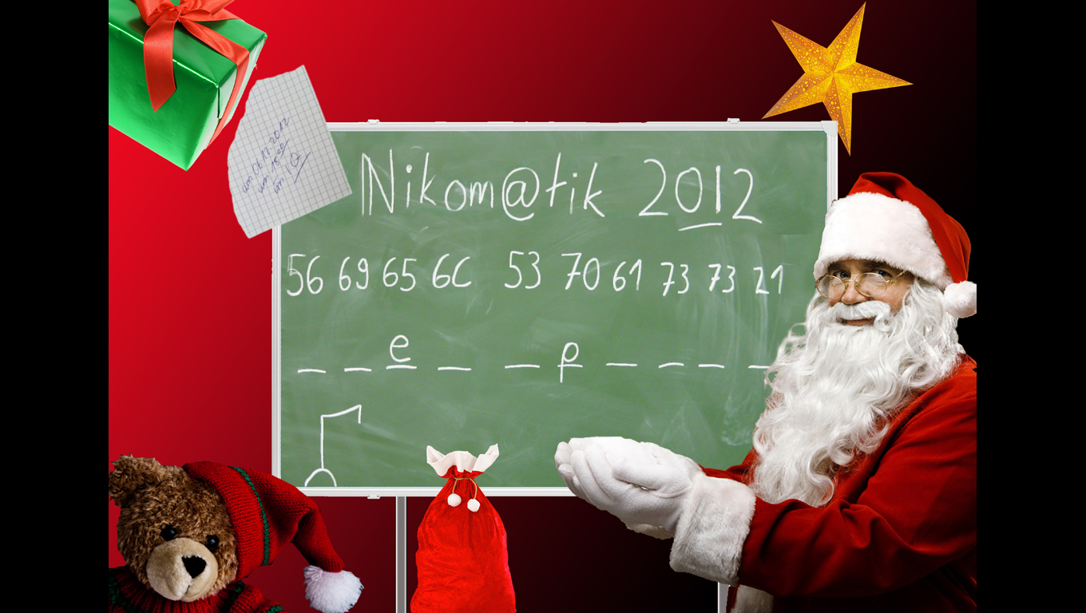
Nikomatik 2012

Slide 3
Donnerstag 13.12.
08-10 Uhr, VL Mathematik I (Prof. Dr. Socher) wird verlegt in das Technikgebäude, HS 101
Verlegung von Vorlesungen in der nächsten Woche (50. KW.)
Pre 07.11.26

Slide 4
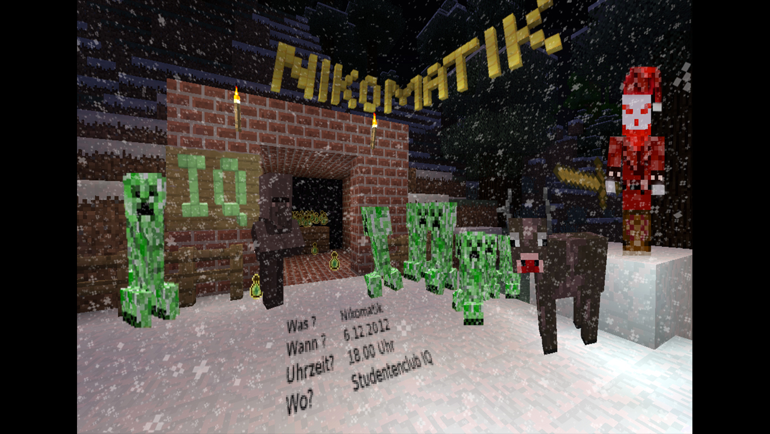
Nikomatik 2012

Slide 5
Sehr geehrte Studierende Informatik,
Gruppe 3-1 u. 3-2,
die letzten Freitag entfallene Übung Programmierung III wird nachgeholt am Donnerstag, 6.12., ab 14 Uhr in PCHS 224
Pre 07.11.26

Slide 6

Nikomatik 2012

Slide 7
Donnerstag 13.12.
08-10 Uhr, VL Mathematik I (Prof. Dr. Socher) wird verlegt in das Technikgebäude, HS 101
Verlegung von Vorlesungen in der nächsten Woche (50. KW.)
Pre 07.11.26

Slide 8
Nikomatik 2012

Slide 9
Nikomatik 2012

Slide 10
Vielen Dank für Ihre Aufmerksamkeit!
Pre 07.11.26

